Slide 1


第二課(繁)

Slide 2
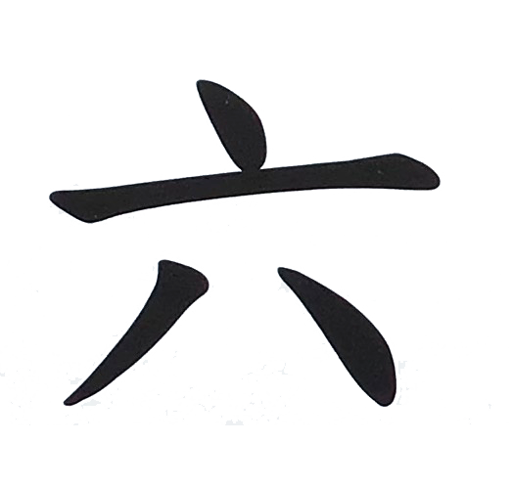
猜
字
遊
戲

Slide 3
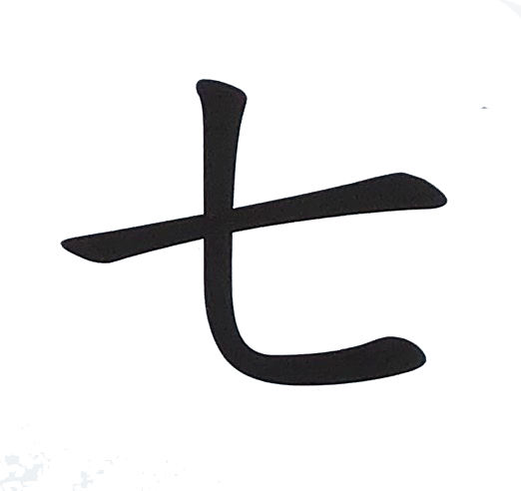
猜
字
遊
戲

Slide 4
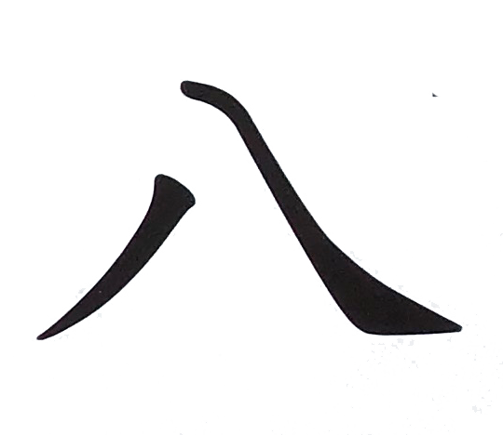
猜
字
遊
戲

Slide 5
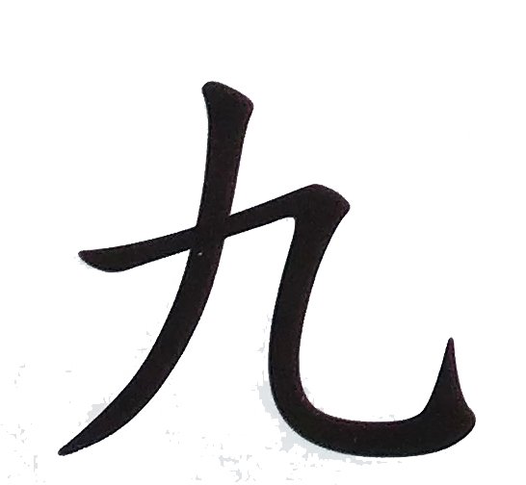
猜
字
遊
戲

Slide 6
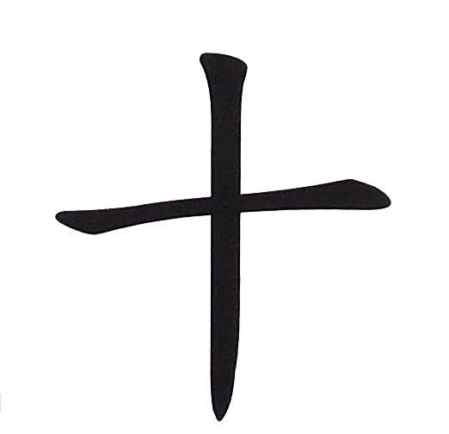
猜
字
遊
戲

Slide 7
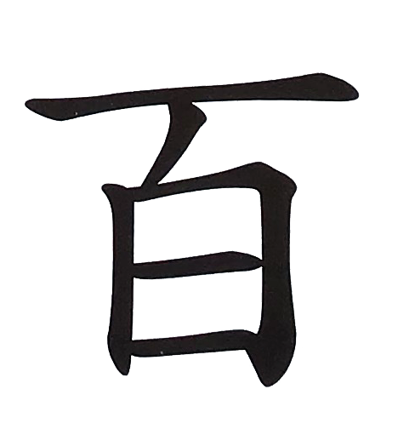
猜
字
遊
戲

Slide 8
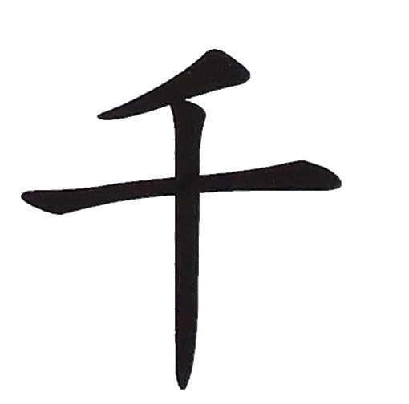
猜
字
遊
戲

Slide 9
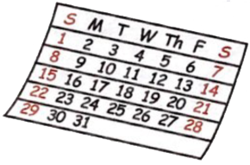
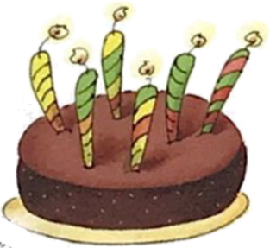
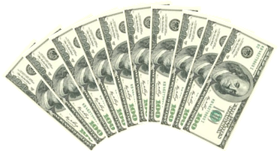
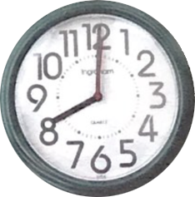

連連看
八點鐘
七根香蕉
一千元
七天
六歲
1 2 3 4 5

Slide 10
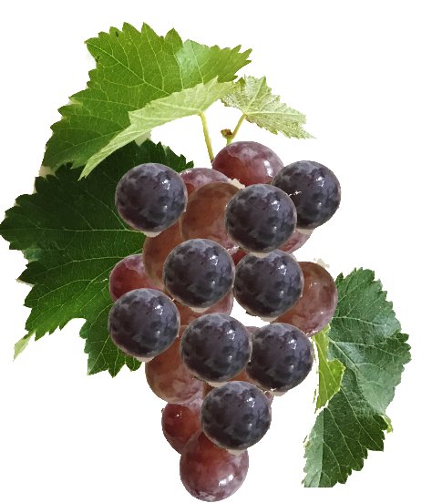
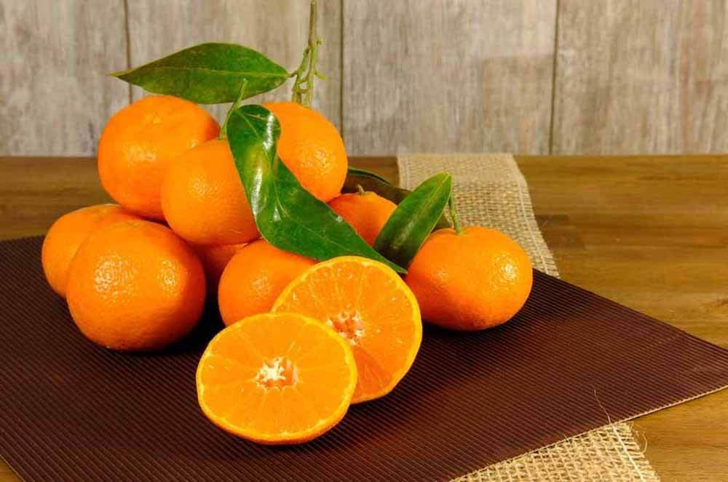
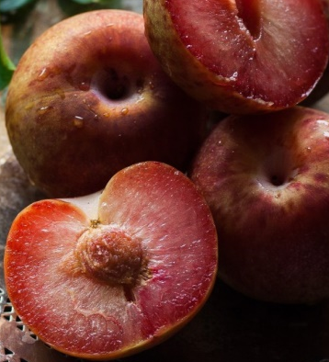
連連看
橘子
李子
葡萄
1 2 3

Slide 11

填空
?

Slide 12

填空
?

Slide 13
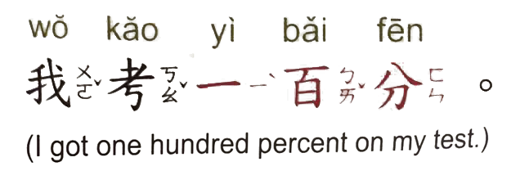
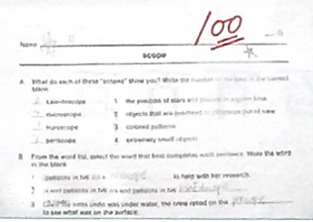
填空
?

Slide 14

填空
? ?

Slide 15



填空
? ?

